Slide 1

Протоколы маршрутизации TCP/IP

Slide 2
Протоколы семейства TCP/IP
7
I
HTTP
SNMP
Telnet
SSH
SMTP
DNS
6
5
II
TCP
UDP
4
3
IP
DHCP
ARP
OSPF
Routing:
OSPF, RIP, EIGRP
III
ICMP
2
IV
Не регламентируется
1
Ethernet, Token Ring, FDDI, X.25, SLIP, PPP
Уровни модели OSI
Уровни стека TCP/IP

Slide 3
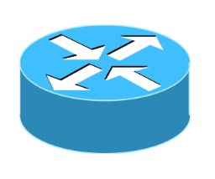


IP Internetworking
Таблица маршрутизации
192.168.1.0/24 ➔192.168.2.1
…
IP➔ & Netmask
≠
➔IP & Netmask
Таблица маршрутизации
192.168.3.0/24 ➔192.168.2.2
…
Router
Router
192.168.1.1/24
192.168.2.2/24
192.168.3.1/24
192.168.2.1/24
Switch
Switch
Switch
192.168.2.27/24
192.168.1.42/24
192.168.3.33/24

Slide 4
Маршрутизация без таблиц
Лавинная маршрутизация
Неэффективен
Работоспособен
Используется в коммутаторах для неизвестных адресов
Маршрутизация на основе событий (Event driven routing)
Отправка по успешному маршруту
Использовался в первое время Интернета
Используется в коммутаторах
Хорош в сетях с установлением соединения
Маршрутизация от источника (Source routing)
Использовался в первое время
Доступен в IPv4
Но не используется
Используется в IPv6

Slide 5
Виды маршрутизации
Протокол(ы) маршрутизации
Время конвергенции
TTL: Время жизни маршрута
Статическая
Адаптивная
Распределённая
Централизованная
IGP
EGP
Distance Vector
Link-State
Path-Vector
RIPv1
IGRP
EGP
RIPv2
EIGRP
OSPF
IS-IS
BGP

Slide 6
Автономные системы
Autonomous
Внешний шлюз
BGP
system 104
(exterior gateway)
IGP
Автономная
BGP
BGP
Автономная
система 234
система 501
IGP
IGP
Автономная
система 414
IGP
BGP
BGP
Автономная
Автономная
система 112
BGP
система 23
IGP
IGP

Slide 7
Постановка задачи
C
B
F
G
D
K
Распределенный подход – нет центрального элемента, собирающего топологические данные и вырабатывающего таблицы для всех
H
A
E
С помощью служебного протокола маршрутизаторы должны автоматически:
построить свои таблицы маршрутизации (Net - Next Hop)
постоянно поддерживать соответствие таблицы текущей топологии сети – добавление и удаление связей и маршрутизатров

Slide 8
DVA: Distance-Vector Algorithms
C
B
F
G
D
D, 1
K
H, 1
G, 1
A, 1 E, 1
D, 2
C, 3
H, 2
…
A, 1 E, 1
A, 1 E, 1
H
A
E
H, 1

Slide 9
DVA: Distance-Vector Algorithms
Каждый маршрутизатор рассылает всем непосредственным соседям вектор расстояний до известных ему сетей
Расстояние (метрика) – в хопах (промежуточных мршрутизаторах); или в условных единицах, учитывающих пропускную способность каналов связи
Получив векторы от соседей, маршрутизатор добавляет новую информацию к своей базе данных о известных сетях
Расстояние наращивается на 1 (или метрику канала связи)
Если к одной и той же сети можно попасть разными маршрутами, то выбирается один – с минимальным расстоянием
База данных о известных сетях ➔ таблица маршрутизации
Процесс обмена векторами расстояний периодически повторяется
Отслеживается динамика изменения топологии сети
Хорошо работают только в небольших сетях
Засоряют линии связи интенсивным широковещательным трафиком
Изменения конфигурации могут отрабатываться по этому алгоритму не всегда корректно – информация из «вторых» рук может уже устареть и «обмануть»

Slide 10
LSA: Link-State Algorithms
C
M
B
N
L
F
G
D
R
P
T
K
S, U, up S, A, up S, E, up
S, T, up S, L, up
S
U
H
A
E

Slide 11
LSA: Link-State Algorithms
Маршрутизаторы обмениваются информацией о топологии сети для построения точного графа.
Вершины – маршрутизаторы и сети (A, B, C, …, S, T, U).
Передается информация о связях между вершинами графа.
Каждый маршрутизатор через несколько итераций обмена располагает базой топологической информации – графом сети.
Графы всех маршрутизаторов идентичны.
Новые топологические объявления – только при изменении состоянии связи (up ➔ down)
Периодическое тестирование связи – hello
Каждый маршрутизатор на основе графа строит свою таблицу маршрутизации:
Находит от себя кратчайший маршрут до каждой сети
Запоминает из этого маршрута только следующий хоп
Периоды нестабильной работы сети при изменении топологии существенно короче, чем у алгоритмов DVA
Вычисления кратчайшего маршрута существенно сложнее – нагрузка на маршрутизатор растет
Служебный трафик – меньше

Slide 12
Протокол маршрутизации RIPv1
Первая версия протокола RIP (Routing Information Protocol version 1, RIPv1)
RFC 1058
UDP, port 520
Использует технологию векторов расстояний
Рассылает полную таблицу маршрутизации каждые 30 секунд
Максимальный диаметр сети — 15 переходов (hops)
16 переходов – признак недостижимости сети
Режимы RIPv1
Пассивный: только прослушивание RIP-сообщений и модификация своей таблицы маршрутизации
Узлы могут поддерживать RIP только в пассивном режиме
Активный: прослушивание и рассылка RIP-сообщений

Slide 13
Протокол маршрутизации RIPv1
201.36.14.3
132.11.0.101
М1
2
М2
132.11.0.0
1
2
201.36.14.0
1
132.11.0.7
3
3
194.27.18.1
132.15.0.6
132.17.0.1
М3
М4

Slide 14
Протокол маршрутизации RIPv1

Slide 15
Протокол маршрутизации RIPv1

Slide 16
Протокол маршрутизации RIPv1
В таблице для каждой сети остается только одна запись с минимальным расстоянием
Каждая запись имеет срок жизни 6 х Tобъявл. = 180 сек = 3 мин
Максимальное количество хопов в поле расстояния - 15
16 - признак недостижимой сети
Объявления о имеющейся в таблице сети, но с худшей метрикой учитываются только от того маршрутизатора, на основании объявления которого была сделана запись

Slide 17
Протокол маршрутизации RIPv1

Slide 18
Нестабильность протокола RIPv1
при обрыве связей
Время существования петли = (16/2-1) x 30 = 210 c = 3,5 мин

Slide 19
Борьба с ложными маршрутами
в протоколе RIPv1
Split horizon - "расщепление горизонта"
Маршрутизатор никогда не возвращает данные о некоторой сети тому маршрутизатору, от которого узнал о этой сети
Защищает от зацикливания пакетов в петлях, образованных соседними маршрутизаторами
Не защищает от зацикливания пакетов в маршрутных петлях, образованных 3-мя и более маршрутизаторами
Triggered updates - триггерные обновления
При изменении состояния связи маршрутизатор немедленно делает объявление, не ожидая периода в 30 сек
Небольшая задержка (1-5 сек) – возможность решения проблемы на нижних уровнях
В многих случаях предотвращает использование устаревшей информации из вторых рук - быстро заменяет ее новой во всех маршрутизаторах сети
Возможны сбои - когда регулярное объявление с устаревшей информацией опережает триггерное объявление
Hold down - "замораживанием изменений"
Вводится тайм-аут на принятие новых данных о сети, которая только что стала недоступной.
Тайм-аут предотвращает принятие устаревших сведений о некотором маршруте от тех маршрутизаторов, которые находятся на некотором расстоянии от отказавшей связи и передают устаревшие сведения о ее работоспособности
Хорошо сочетается с триггерными объявлениями

Slide 20
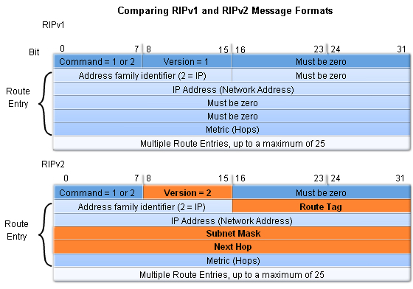
Протокол RIPv2
Поддержка масок подсетей
Авторизация маршрутизаторов

Slide 21
Протокол IGRP
Interior Gateway Routing Protocol
Компания Cisco Systems
Дистанционно-векторный протокол
Использует приемы split horizon, triggered updates и hold down
Использует дополнительные по сравнению с RIP механизмы:
Метрика зависит от пропускной способности, задержки, нагрузки и надежности связей
Алгоритм Route Poisoning для борьбы с устаревшей информацией, получаемой из вторых рук через петли
Позволяет отказаться от "замораживания изменений«
Ускоряет установление в сети новой топологии после обрыва связи или отказа маршрутизатора
Максимальный диаметр сети — 255 хопов (по умолчанию — 100);
Период рассылки обновлений — 90 секунд;
При использовании нескольких путей к одной сети нагрузка распределяется не равномерно, а пропорционально их метрикам;
Более экономная структура служебных пакетов.

Slide 22

Протокол EIGRP
Усовершенствованный внутренний протокол маршрутизации шлюзов
Enhanced Interior Gateway Routing Protocol
Гибридный протокол
Разработан фирмой Cisco Systems
На основе IGRP
В ответ на появление протокола OSPF
Специальный алгоритм распространения информации об изменениях топологии сети —DUAL (Diffuse Update Algorithm, алгоритм распространения обновлений)
Поддержка бесклассовой адресации;
Поддержка других протоколов сетевого уровня (кроме IP);
Частичные обновления таблицы маршрутизации.

Slide 23
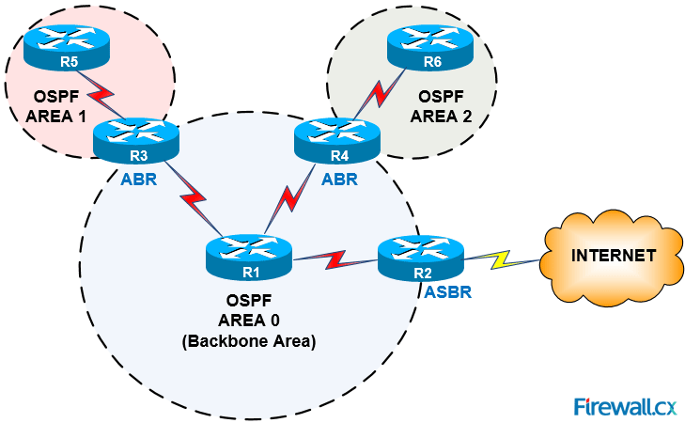
Протокол OSPF
Open Shortest Path First
IETF, 1988
RFC 2328
Сообщения OSPF передаются в IP-дейтаграммах
Протокол = 89
Все маршрутизаторы имеют идентификаторы
Сети идентифицируются IP-адресами
Каждый маршрутизатор имеет исчерпывающую информацию о топологии сети
Этапы работы протокола
Построение топологической базы отдельного маршрутизатора:
Построение общего графа путем обмена топологическими базами с соседями (подобно RIP)
Построение таблиц маршрутизации
Поддержание топологической базы
Преимущества:
Высокая скорость сходимости по сравнению с дистанционно-векторными протоколами маршрутизации;
Поддержка сетевых масок переменной длины (VLSM);
Оптимальное использование пропускной способности с построением дерева кратчайших путей;

Slide 24
Трафик OSPF vs RIP
Трафик, создаваемый протоколом RIP:
F_{RIP} = (число объявляемых маршрутов/25) × 528 (байтов в сообщении) × (число копий в единицу времени) × 8 (битов в байте)
Трафик, создаваемый протоколом OSPF:
F_{OSPF} = { [20 + 24 + 20 + (4 × число соседей)] × (число копий HELLO в единицу времени) }× 8 + [число объявлений × средний размер объявления × (число копий объявлений в единицу времени)] × 8,
20 - размер заголовка IP-пакета,
24 - заголовок пакета OSPF,
20 - размер заголовка сообщения HELLO,
4 - данные на каждого соседа
HELLO - каждые 10 секунд
Объявления OSPF - каждый 30 минут
Пример: 10 маршрутизаторов, 100 сетей, маршрутизаторы соединены друг с другом через сеть frame relay
F_{RIP}: (100 маршрутов / 25 маршрутов в объявлении) × 528 × (10 копий / 30 сек) x 8 = 5 632 б/с
F_{OSPF}: {[20 + 24 + 20 + (4 x 10)] × (10 копий / 10 сек)] + [100 связей × (32 + 24 + 20) x (10 копий / 30 x 60 сек]} × 8 = 1 170 б/с

Slide 25
OSPF
Фрагмент сети
Граф OSPF
3 категории сетей
"хост-сеть» - подсеть из одного адреса
"тупиковая сеть» - подсеть, подключенная только к одному маршрутизатору
"транзитная сеть» - подсеть, подключенная к более чем одному маршрутизатору.
Три типа вершин
Маршрутизатор (транзитная)
Сеть (транзитная)
Тупиковая (stub) сеть (не транзитная)

Slide 26
Протоколы внешней маршрутизации EGP и BGP
Каждой автономной системе Реестром Интернета назначается уникальный идентификационный номер (ASN)
Каждая автономная система может выбирать протокол (или протоколы) внутренней маршрутизации
AS 1021
eBGP
Типы автономных систем
одноканальные (англ. single-homed),
многоканальные без транзита (англ. multi-homed nontranzit)
многоканальные с транзитом (англ. multi-homed tranzit)
AS 363
202.100.5.0/24
192.17.100.2
194.200.30.1
194.200.30.2
eBGP
iBGP
201.14.110.3
iBGP
eBGP
132.15.64.3
132.15.64.1
AS 520

Slide 27
Протокол EGP
Внешний протокол шлюзов
Exterior Gateway Protocol
Первый протокол внешней маршрутизации в Интернете
RFC 904
Успешно работает только для иерархических связей AS
При существовании маршрутных петель - возможно зацикливание пакетов
Каждая автономная система имеет уникальный 16-битный идентификатор
Магистраль Internet рассматривается как одна автономная система, которая использует свой собственный внутренний протокол маршрутизации
Маски и подсети не поддерживаются

Slide 28
Протокол BGP
Граничный протокол шлюзов
Border Gateway Protocol
В настоящее время BGP v4 – стандарт внешней маршрутизации
Протокол TCP, порт 179
Интернет представляет собой граф, узлами которого являются автономные системы с уникальными идентификаторами, а ребрами — соединения между автономными системами.
Последовательность ребер, проходя по которым можно попасть из одной автономной системы в другую, называется маршрутом.
Каждый маршрутизатор BGP хранит таблицу маршрутов от своей автономной системы до всех достижимых автономных систем.
Поддерживает произвольную структуру связей между автономными системами
В том числе и петли
Поддерживает "бесклассовую" маршрутизации, основанную на стратегии CIDR
Таблица маршрутизации пересылается целиком только при инициализации соединения между маршрутизаторами, а затем пересылаются только обновления маршрутов

Slide 29
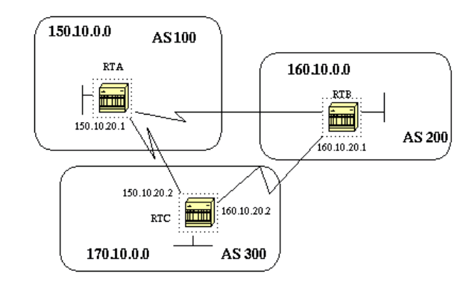
Исключение петель в BGP
Объявление RTA->RTB: AS100; NH=150.10.30.1; Net=150.10.0.0 255.255.0.0
Объявление RTB->RTC: AS200, AS100; NH = 160.10.20.1; Net=150.10.0.0 255.255.0.0
Объявление RTC>RTA: AS300, AS200, AS100; NH = 150.10.20.2; Net=150.10.0.0 255.255.0.0 – отбраковывается, так как в пути встретился номер своей AS

Slide 30
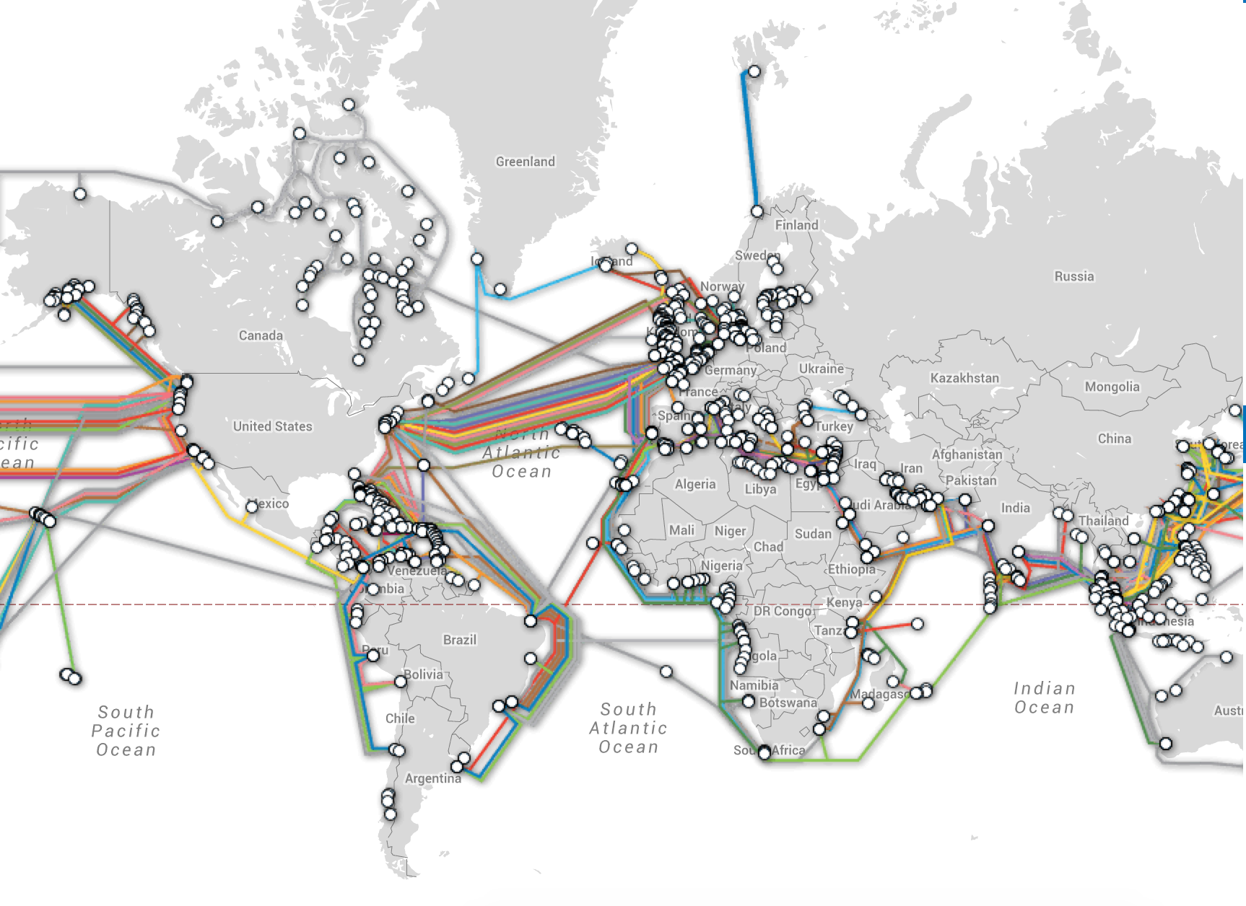
BGP

